Slide 1
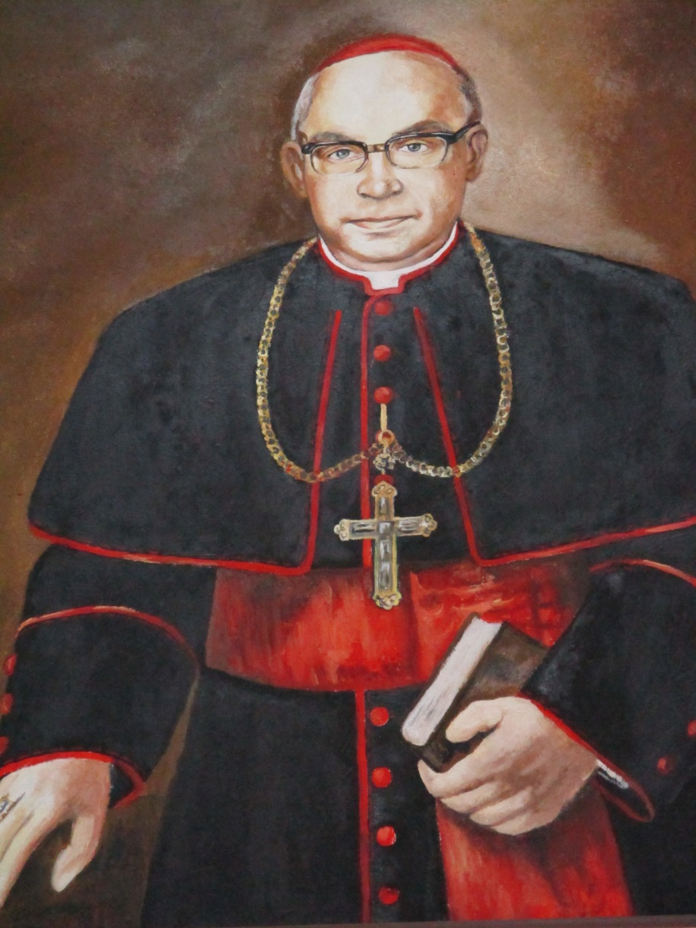
Kardynał Bolesław Kominek.
Patron naszej szkoły.

Slide 2
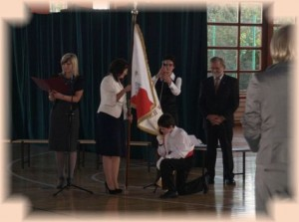
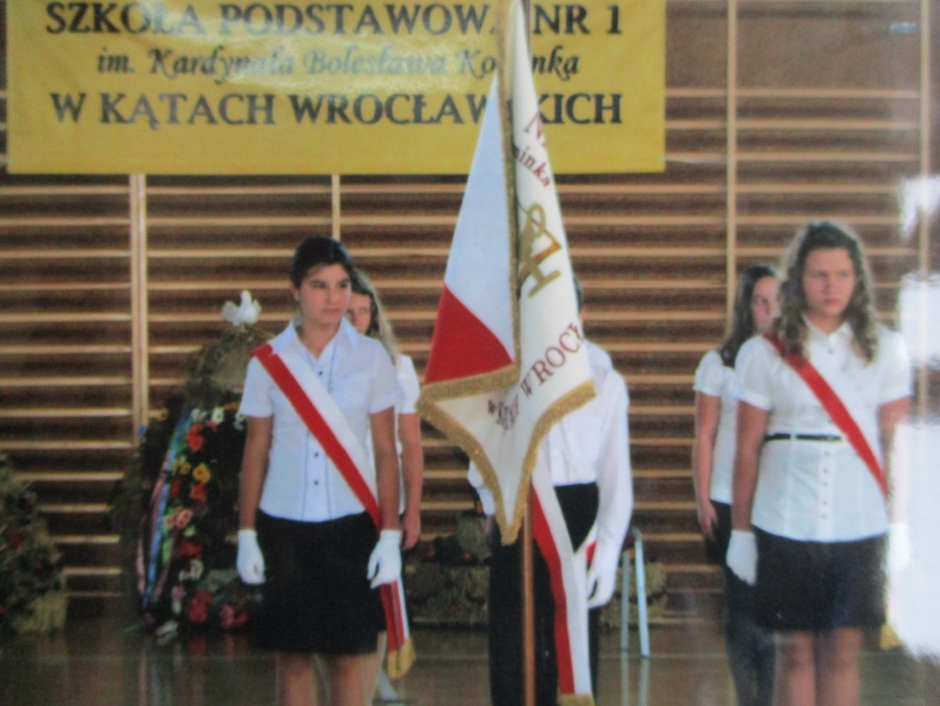
W tym roku obchodzimy 10 rocznicę uroczystości nadania imienia szkole.
W dniu 17.09.2010r. nastąpiło uroczyste nadanie imienia naszej szkole w osobie Kardynała Bolesława Kominka.

Slide 3
Patron szkoły.
Patron to bardzo ważna postać w życiu szkoły.
Wokół niej buduje się tradycje,
wprowadza uczniów w świat wartości.

Slide 4
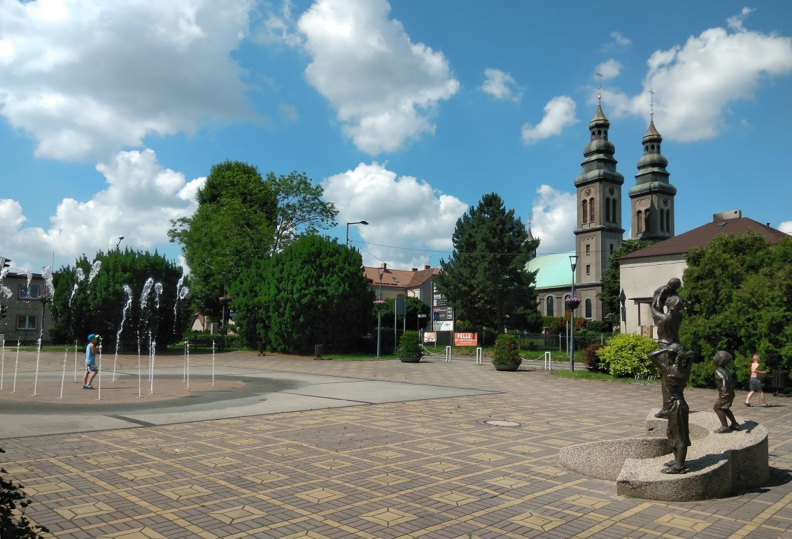
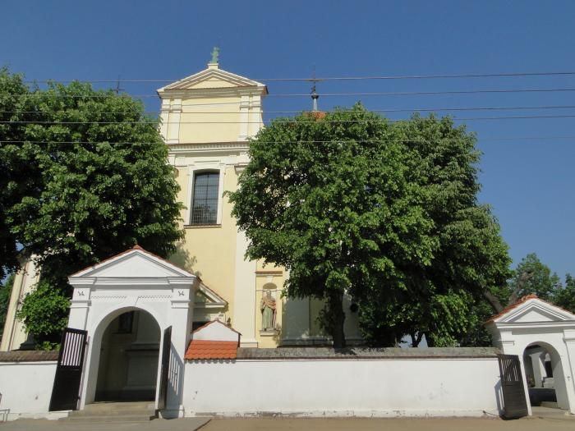
Kardynał Bolesław Kominek.
Urodził się w Radlinie 23 grudnia 1903r.

Slide 5
Studiował teologię na Wydziale Teologicznym Uniwersytetu Jagiellońskiego w Krakowie.

Slide 6
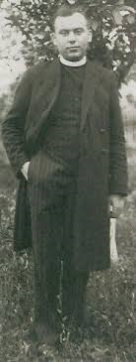
11 września 1927 r. został wyświęcony na kapłana przez biskupa Arkadiusza Lisieckiego w Katowicach.

Slide 7
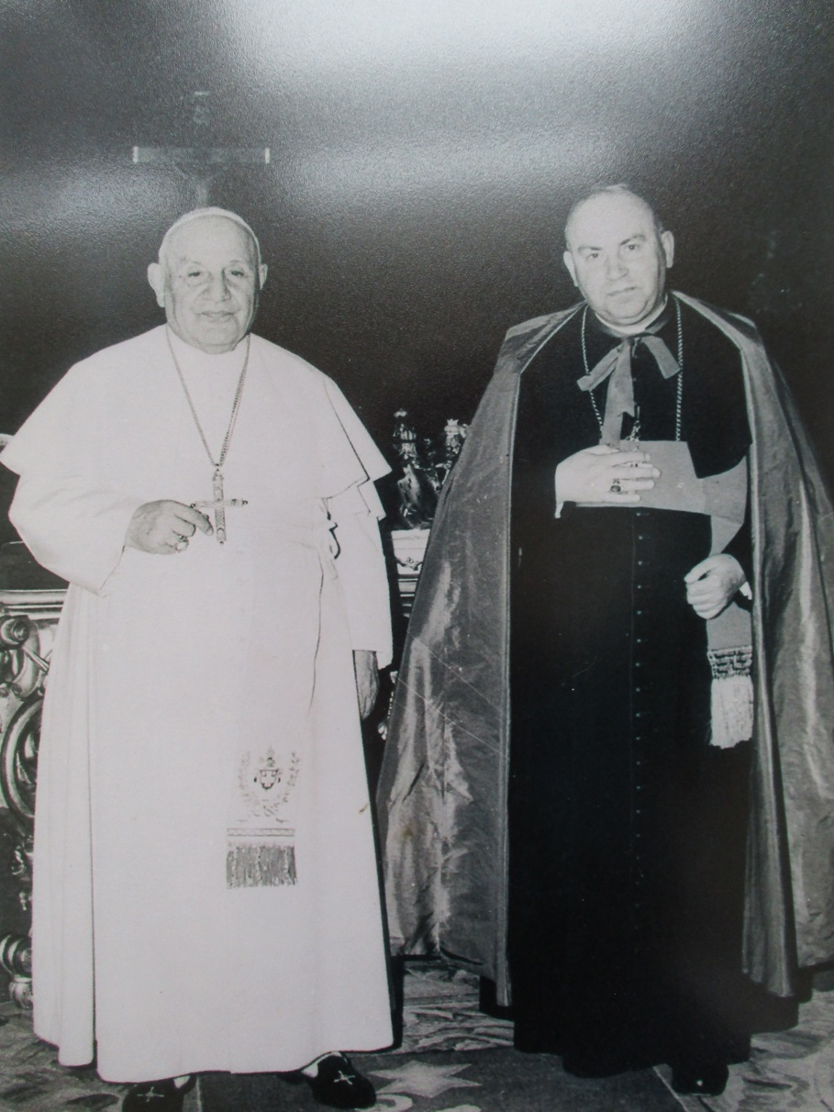
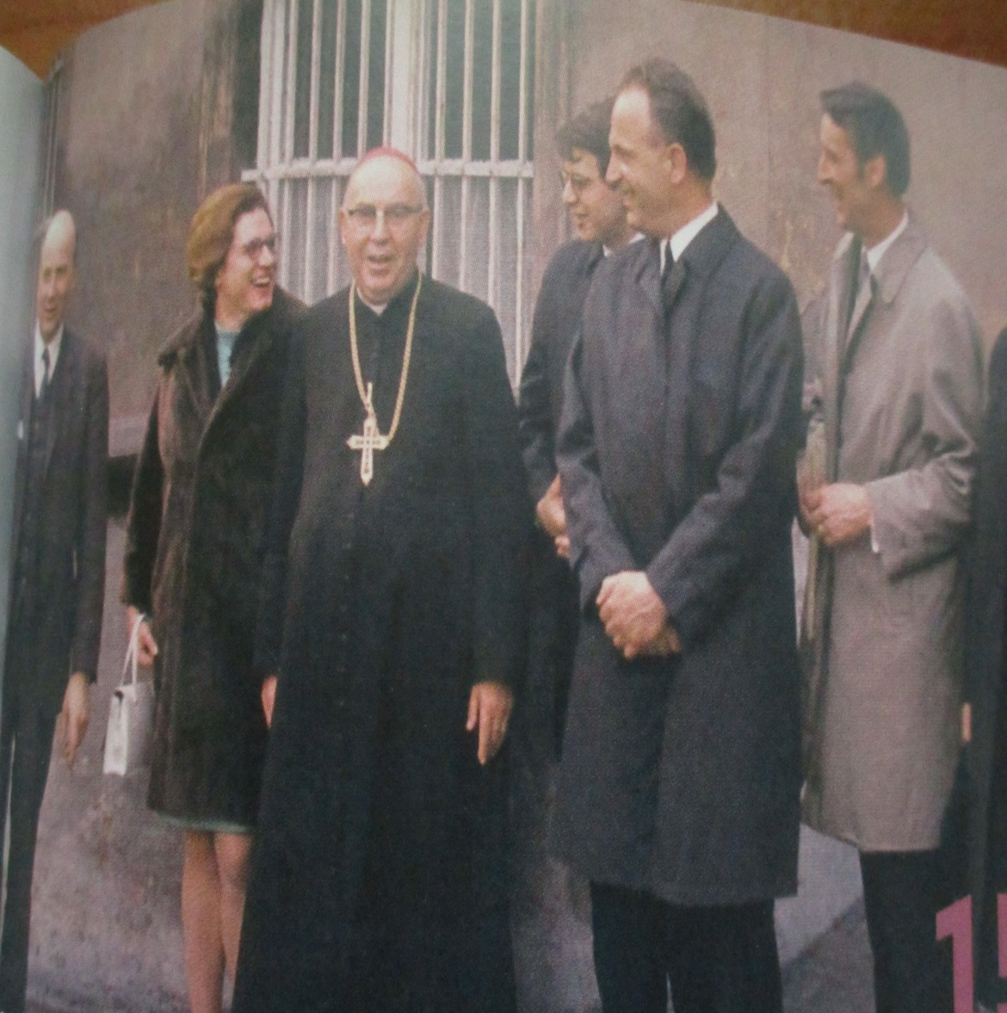
10 października 1954 r. otrzymał sakrę biskupa w Przemyślu.

Slide 8
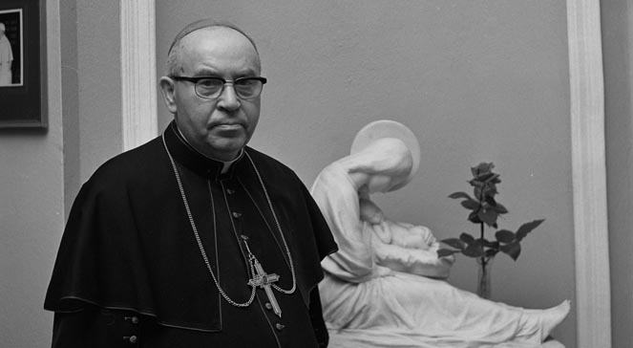
28 czerwca 1972 r.– został ustanowiony Metropolitą Wrocławskim.

Slide 9
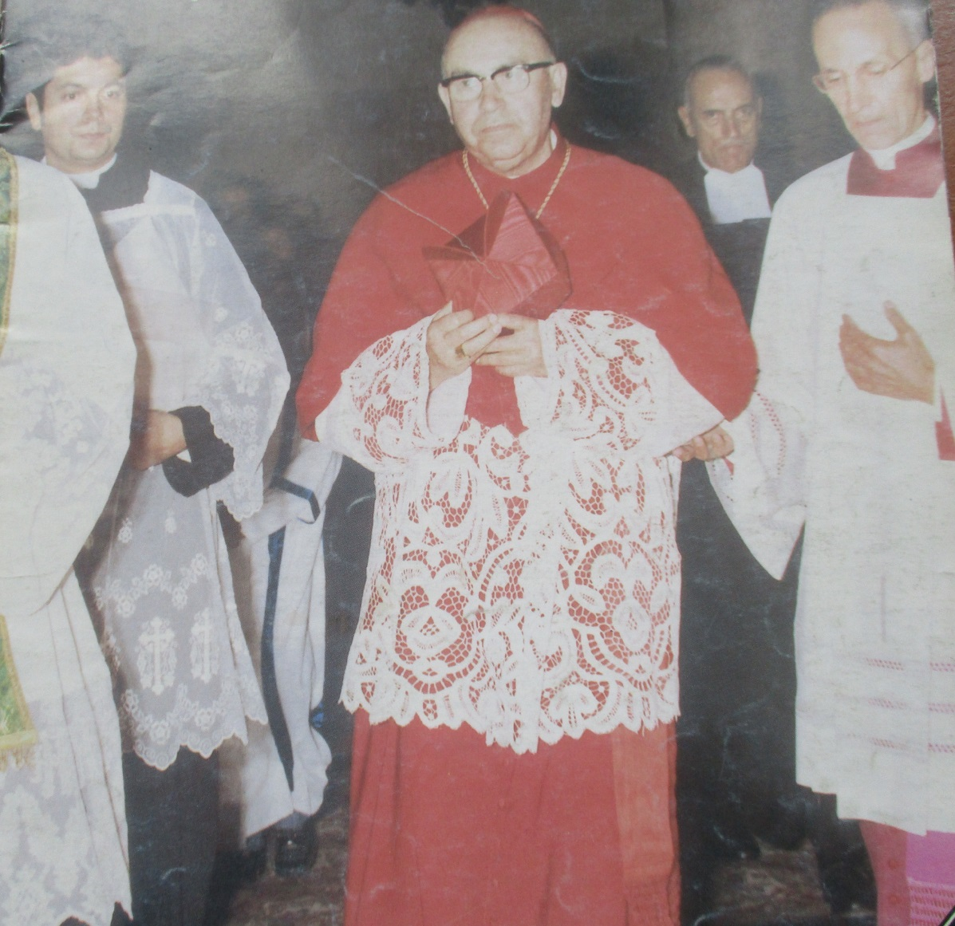
5 marca 1973r. – papież Paweł VI nadaje ks. Bolesławowi Kominkowi tytuł Kardynała.

Slide 10
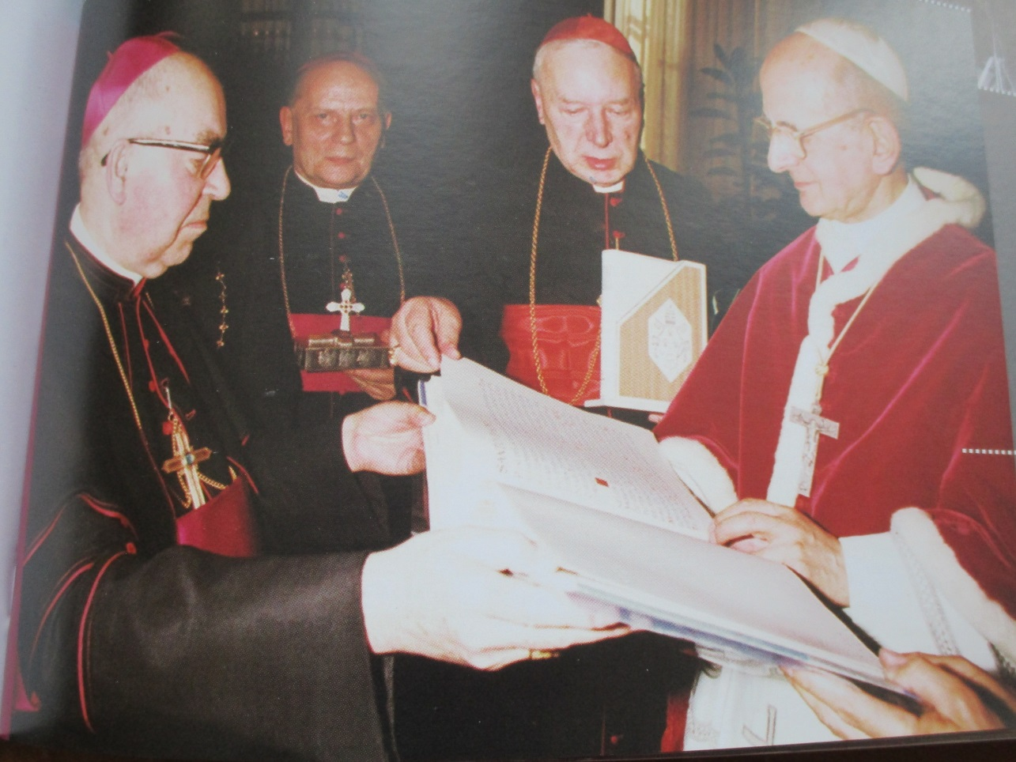
Kardynał Bolesław Kominek jest współautorem „Orędzia biskupów polskich do biskupów niemieckich”
„Przebaczamy i prosimy o przebaczenie…”

Slide 11
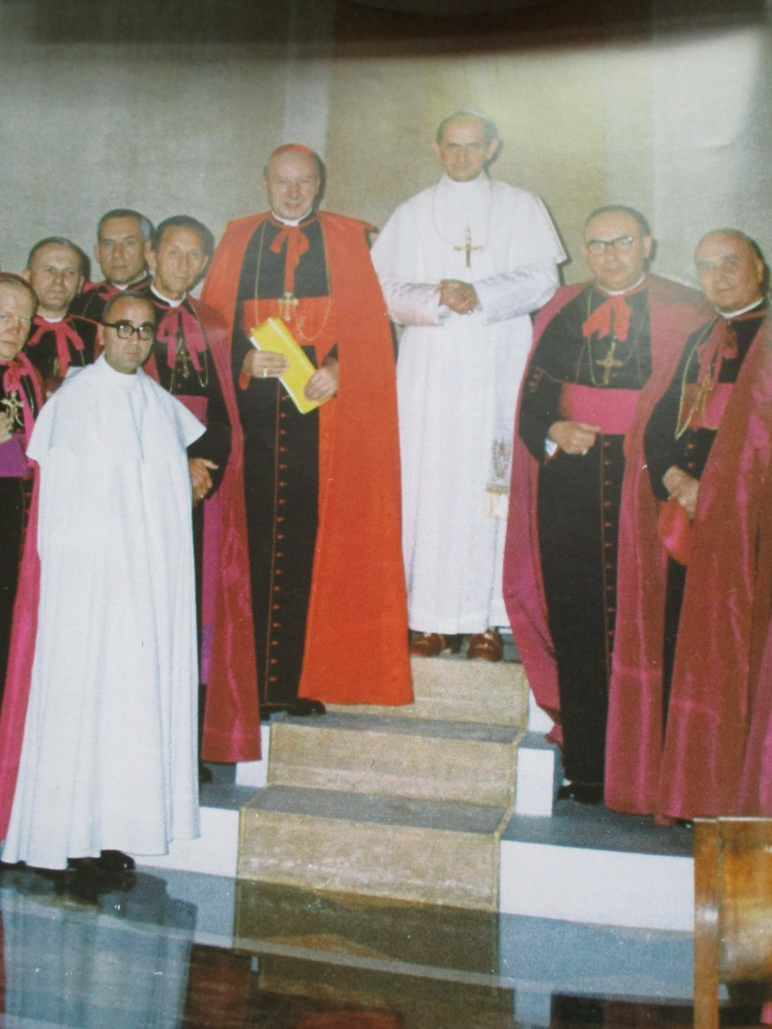
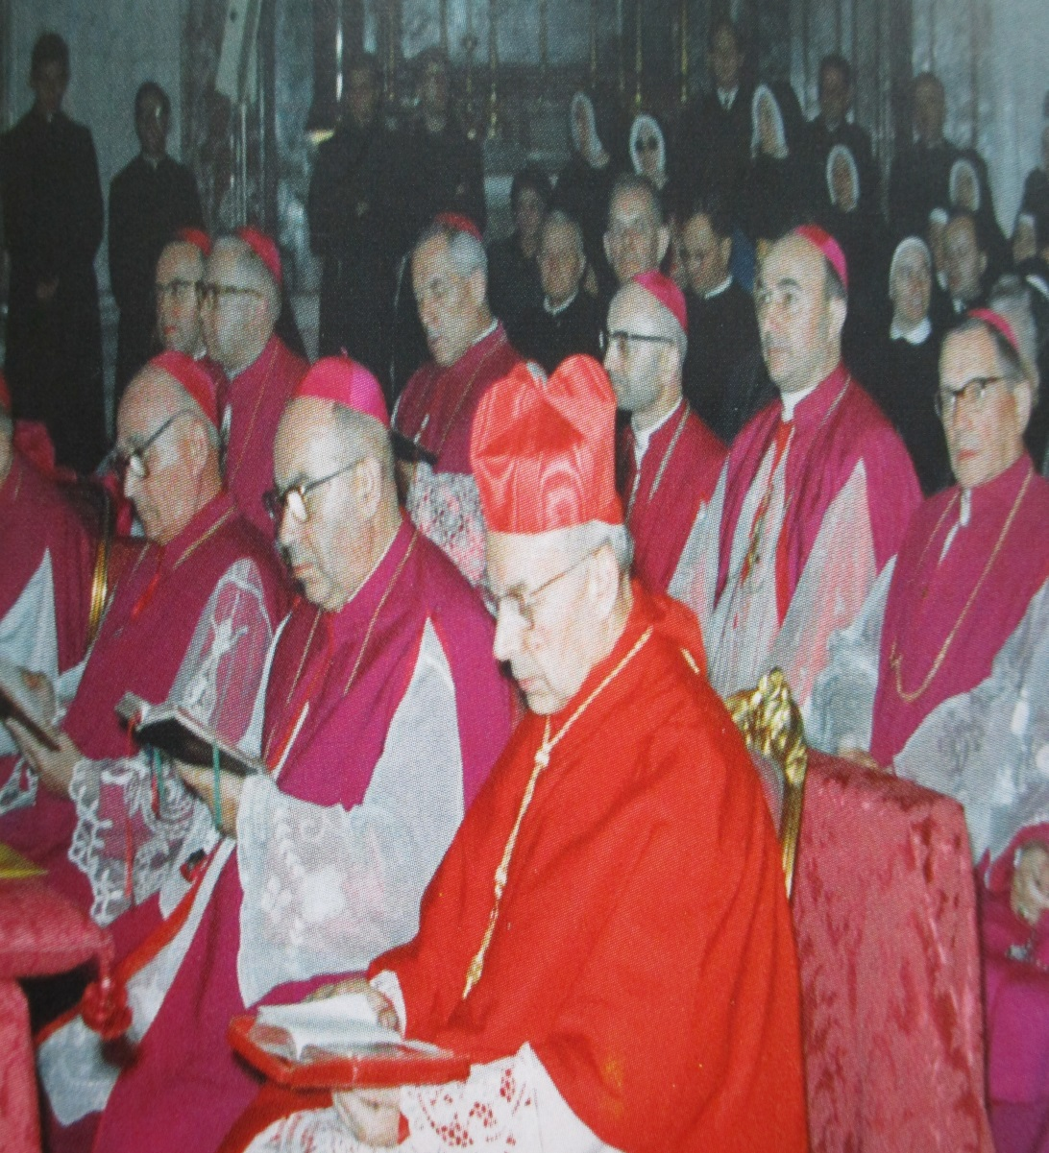
Kardynał Bolesław Kominek- Ojciec Narodu- Nauczyciel patriotyzmu.

Slide 12
Kardynał Bolesław Kominek- Nieznany Ojciec Europy.

Slide 13
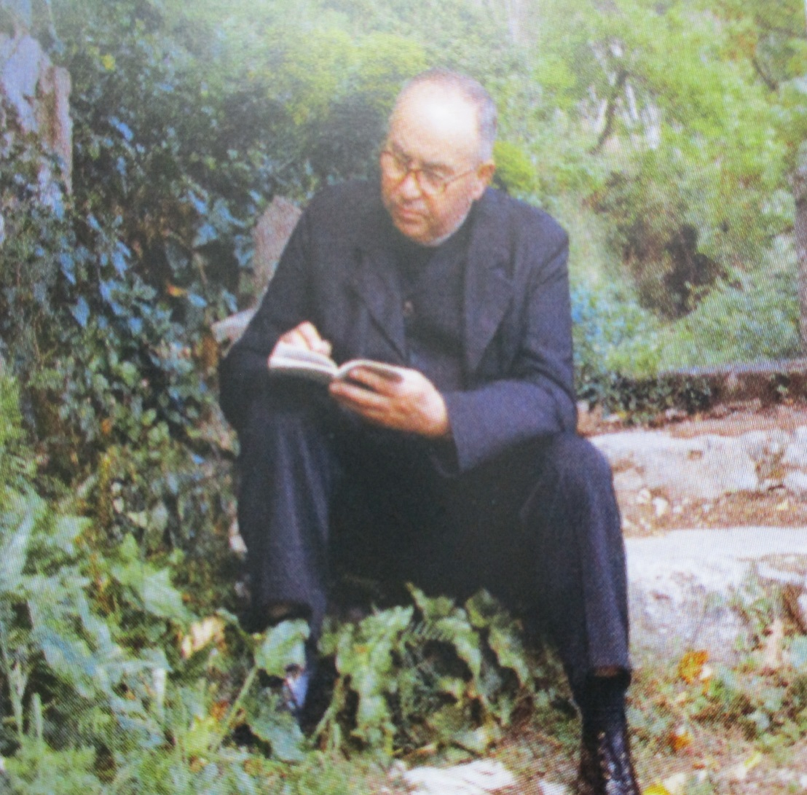
Kardynał Bolesław Kominek- Przewodnik po świecie wartości.

Slide 14
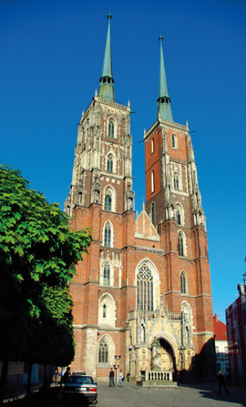
Kardynał Bolesław Kominek zmarł 10 marca 1974 i został pochowany w Archikatedrze Wrocławskiej.

Slide 16
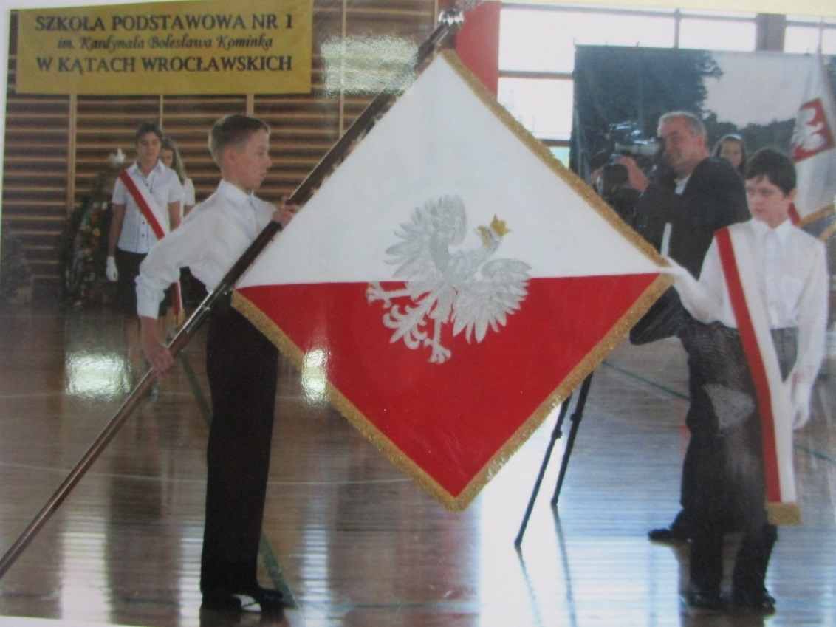
Sztandar szkoły jest dla społeczności szkolnej symbolem Polski , narodu, symbolem Małej Ojczyzny, jaką jest szkoła i jej najbliższe środowisko.

Slide 17
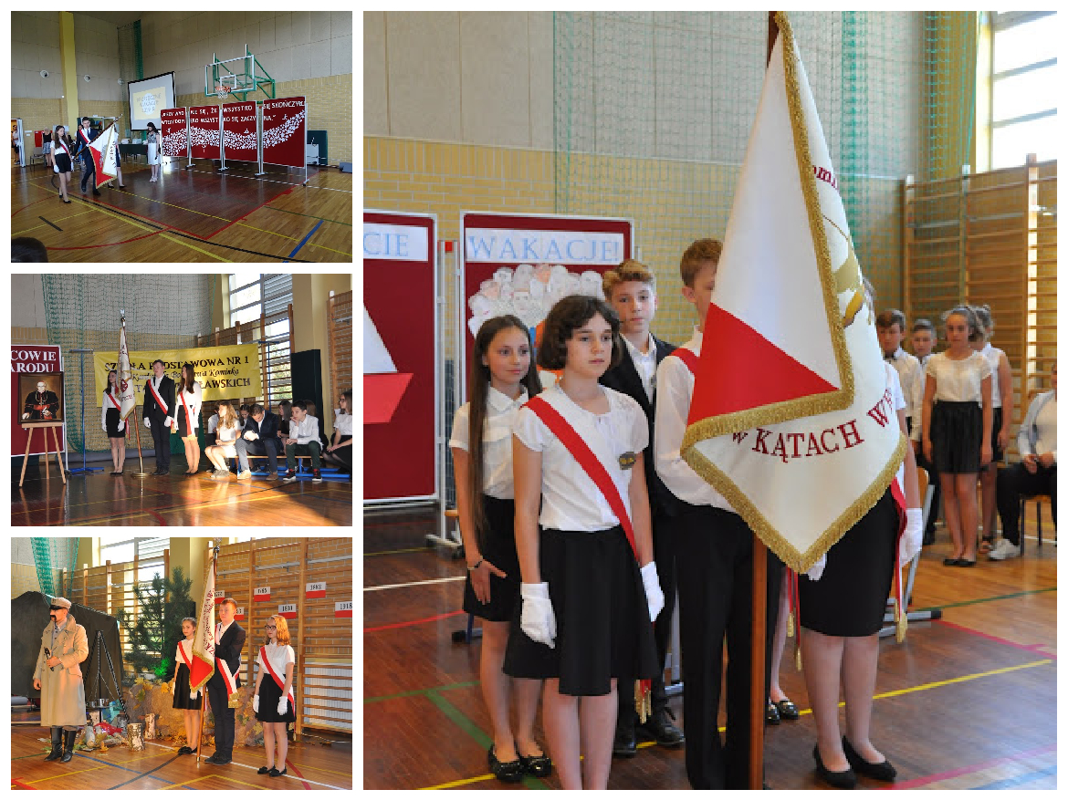
Sztandar szkoły pełni funkcje reprezentacyjne. Bierze udział w uroczystościach szkolnych i środowiskowych.

Slide 19
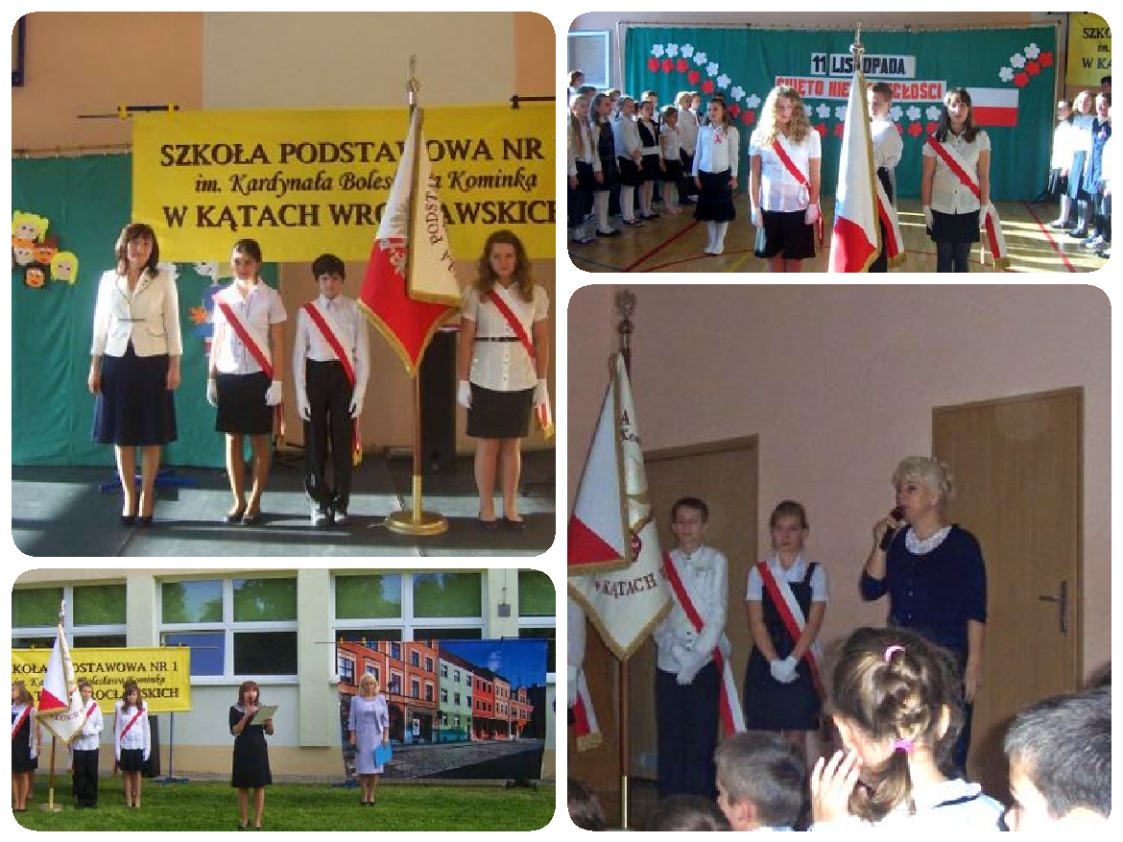

Slide 20
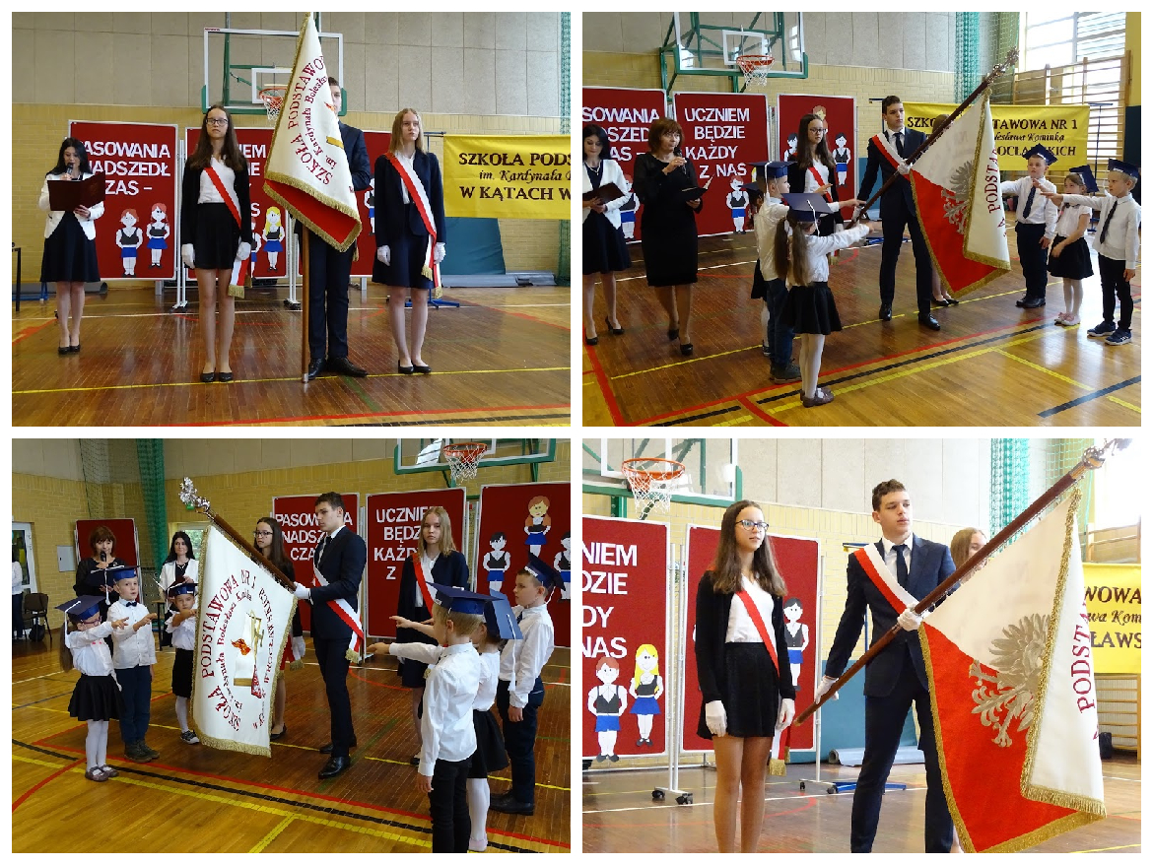

Slide 21
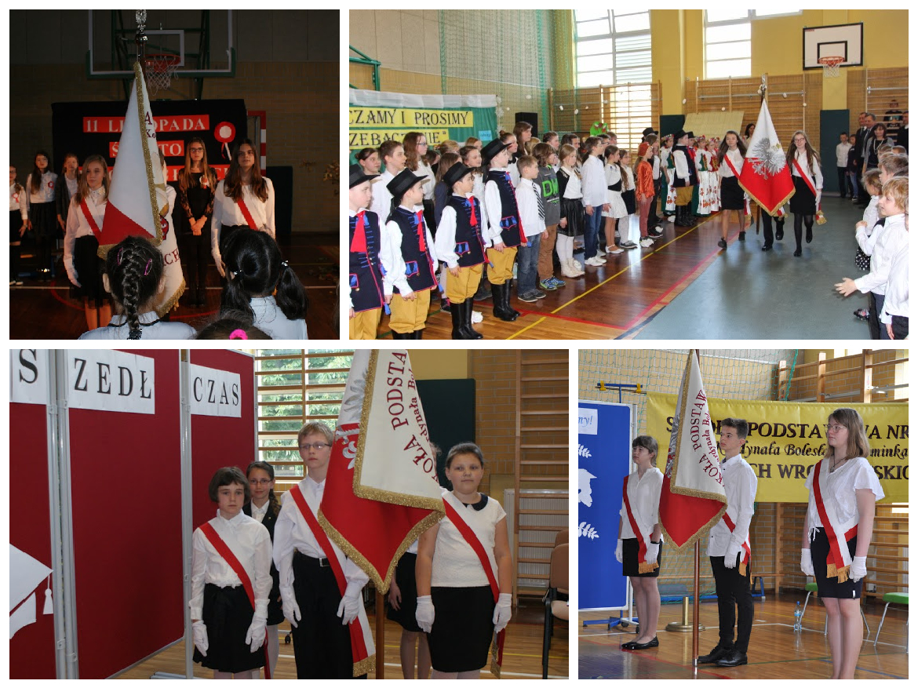

Slide 22
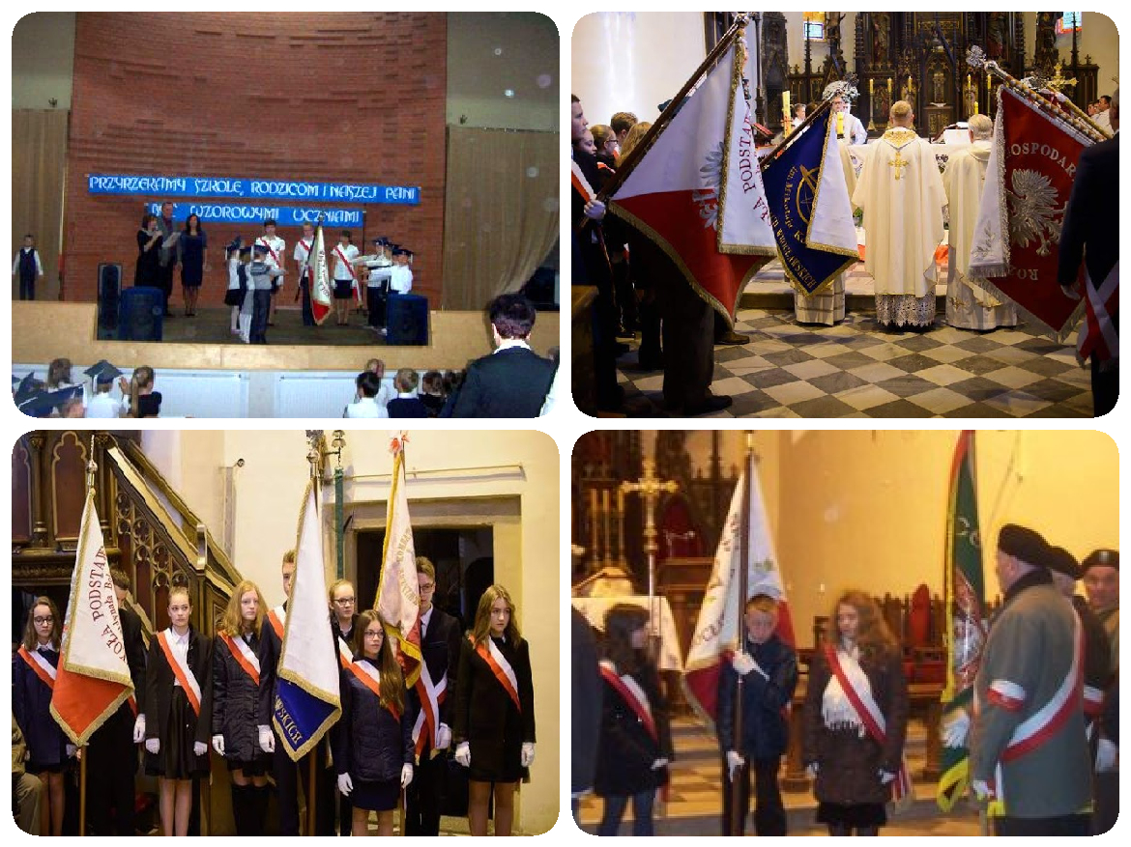

Slide 23
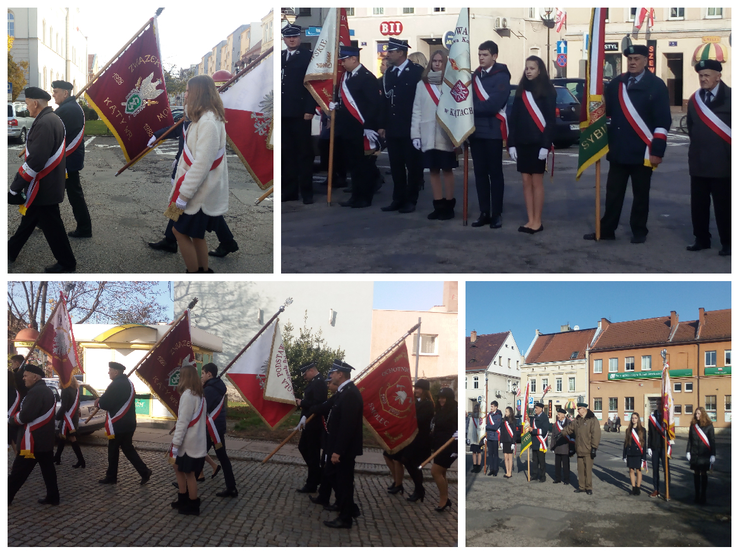

Slide 24
Poczty Sztandarowe w latach 2010-2020r.

Slide 25
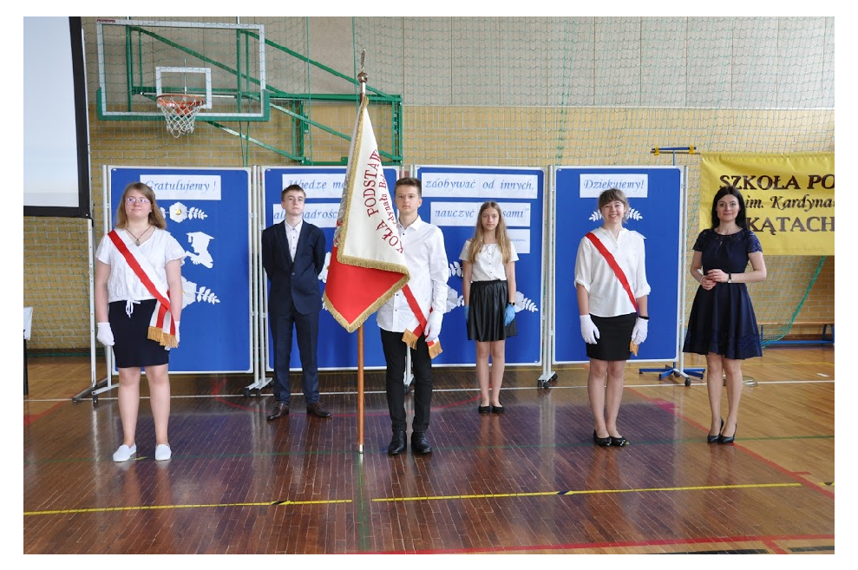
Poczet Sztandarowy- rok szkolny 2020/2021

Slide 26
Prezentację przygotowała pedagog Iwona Więcko.

